Slide 1

컴퓨터비전
과제 #1
Image Transformations / Filters / Image Pyramids / Median Blur 직접 구현
2025712918
데이터사이언스융합학과
최수지

Slide 2
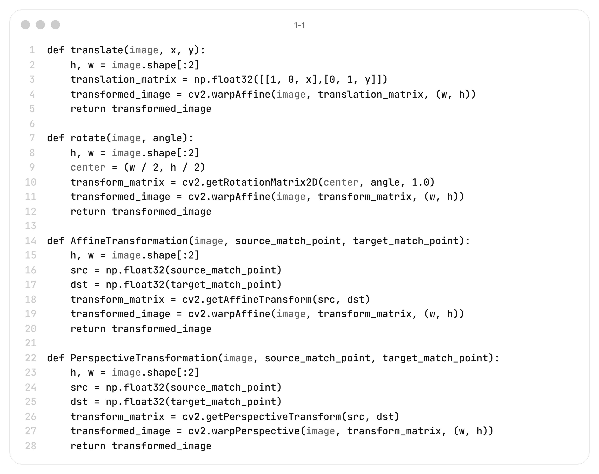
문제 1. Image Transformations (20 pts)
페이지 수 2
1-1. Translation, Rotation, Affine/Perspective Transformation 행렬을 구해보세요. 이 때, 각 행렬의 파라미터는 자유롭게 설정하세요. 그리고, 구성한 행렬을 OpenCV Library의 cv2.warpAffine, cv2.wrapPerpective와 같은 함수를 이용하여 ‘lenna.png’ 이미지에 적용해 변형해보세요.
* Transform matrix는 float32 데이터 타입이여야 오류가 나지 않습니다.
코드 설명
Translate : x, y만큼 이동하는 2x3 변환 행렬을 만들어서 warpAffine에 넘김. 행렬의 3번째 열은 이동을 의미함.
Rotate : 이미지 중심 기준 회전을 위하여 getRotationMatrix2D로 행렬 구함. scale은 1.0으로 크기 변화 없이 회전만 적용함.
AffineTransformation : 3개의 대응점(src → dst)으로 2*3 affine 행렬 구함. 이동, 회전, 스케일, 기울임을 동시에 적용하여 이미지가 비틀어졌고, 평행선은 변환 후에도 유지됨
PerspectiveTransformation : 원본에서 비스듬하게 찍힌 4개의 꼭짓점을 이미지 모서리로 매핑해서, 정면에서 본 것처럼 원근 보정을 적용함. getPerspectiveTransform으로 3*3 변환 행렬을 구하고 warpPerspective을 적용함.

Slide 3
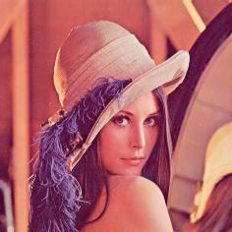
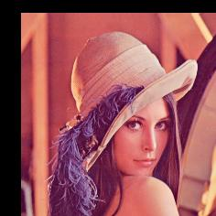
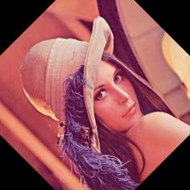
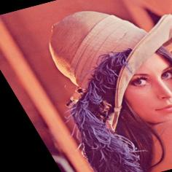
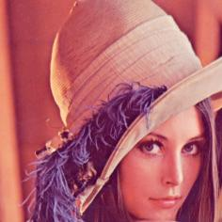
문제 1. Image Transformations (20 pts)
페이지 수 3
1-1. Translation, Rotation, Affine/Perspective Transformation 행렬을 구해보세요. 이 때, 각 행렬의 파라미터는 자유롭게 설정하세요. 그리고, 구성한 행렬을 OpenCV Library의 cv2.warpAffine, cv2.wrapPerpective와 같은 함수를 이용하여 ‘lenna.png’ 이미지에 적용해 변형해보세요.
* Transform matrix는 float32 데이터 타입이여야 오류가 나지 않습니다.
결과 이미지 설명
형태 | 원본 | Translation | Rotation | Affine | Perspective Transformation
이미지
결과 분석 | - | 이미지가 오른쪽으로 50px, 아래로 30px 이동했고, 빈 영역은 검정으로 채워짐. | 45도 회전 시 이미지 모서리가 잘리고 검정 영역이 생김. 출력 크기를 원본과 동일하게 유지했기 때문. | 3점 매핑으로 이미지가 기울어지고 찌그러졌지만, 원본의 평행선은 유지됨. | 4점 매핑으로 원근감이 보정된 것처럼 보임. affine보다 더 크게 왜곡 가능.

Slide 4
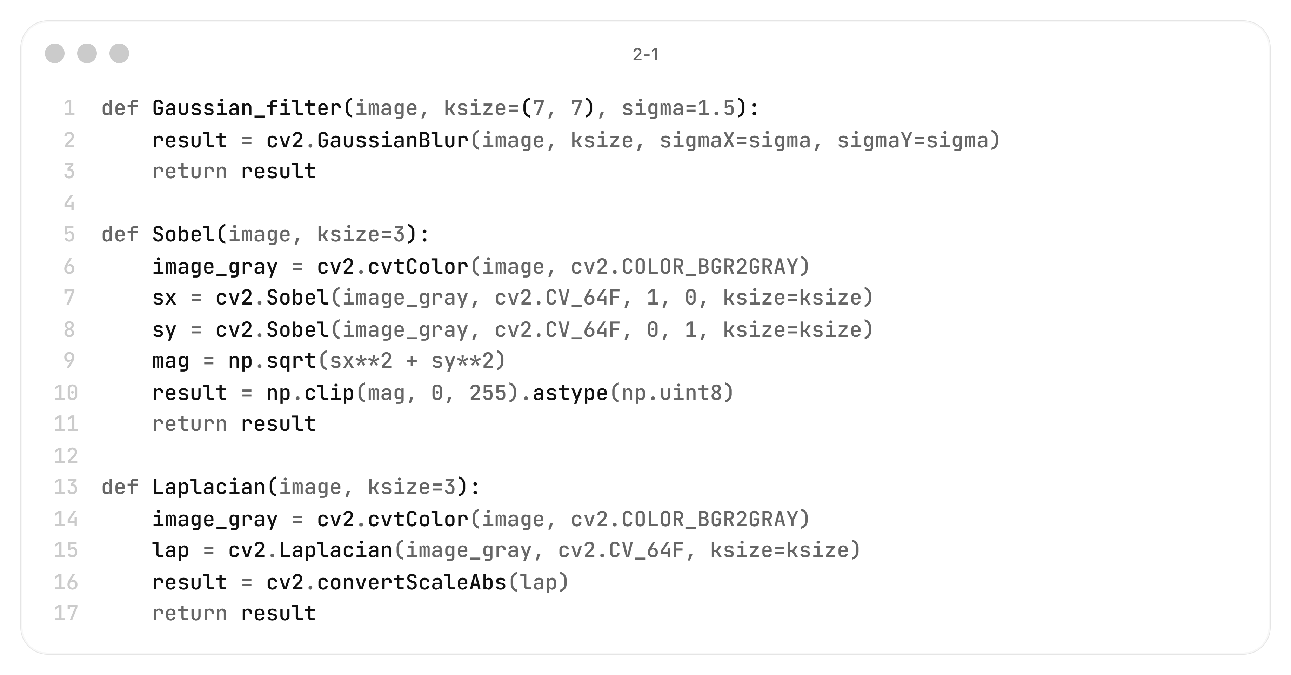
문제 2. Filters (30 pts)
페이지 수 4
2-1. OpenCV Library를 이용하여 Gaussian Filter, Sobel Filter, Laplacian Filter를 ‘lenna.png’ 이미지에 적용해보세요. 이 때, 필터의 크기/분산은 자유롭게 정해보세요.
코드 설명
Gaussian_filter : ksize=(7,7), sigma=1.5로 GaussianBlur 적용. 커널 크기와 sigma를 직접 지정해서 Blur 정도 조절함.
Sobel : grayscale 변환 후 x방향, y방향 Sobel을 각각 구하고 magnitude를 계산함. CV_64F로 음수 값도 보존한 뒤 clip해서 uint8로 변환.
Laplacian: grayscale 변환 후 Laplacian 적용. convertScaleAbs로 절대값 변환하여 결과 이미지 생성.

Slide 5

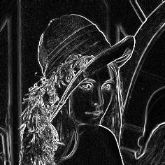
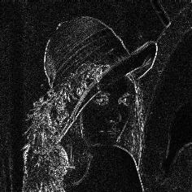
문제 2. Filters (30 pts)
페이지 수 5
2-1. OpenCV Library를 이용하여 Gaussian Filter, Sobel Filter, Laplacian Filter를 ‘lenna.png’ 이미지에 적용해보세요. 이 때, 필터의 크기/분산은 자유롭게 정해보세요.
결과 이미지 설명
형태 | 원본 | Gaussian | Sobel | Laplacian
이미지
결과 분석 | - | 노이즈가 줄었지만 이미지 전체가 흐려짐. | Edge가 잘 검출됨. x, y 방향 gradient의 크기를 합쳐서 윤곽선이 선명하게 나옴. | 2차 미분이라 Edge가 얇게 검출됨. Sobel보다 방향성 없이 전체 Edge잡음.

Slide 6
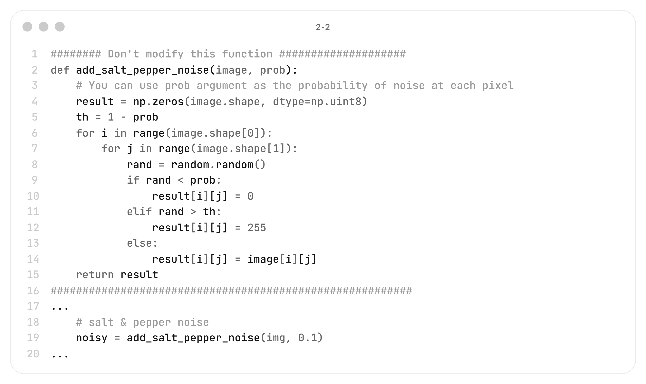
문제 2. Filters (30 pts)
페이지 수 6
2-2. ‘lenna.png’에 구현되어 있는 Salt and Pepper Noise를 추가하고, 앞서 구현한 Gaussian Filter를 적용해보고, Noise의 증가/감소 관점에서 분석해보세요.
* 구현되어 있는 Salt and Pepper Noise의 probability 값은 (0.0 ~ 0.2) 사이로 설정해주세요
코드 설명
기존 CV2026-1_HW1_Code-template.py 코드인 add_salt_pepper_noise 함수를 활용하여 prob=0.1의 salt and pepper noise를 추가함.
노이즈 이미지에 Gaussian 필터를 적용해서 노이즈 감소 효과를 확인함.

Slide 7
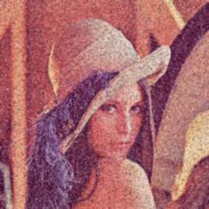
문제 2. Filters (30 pts)
페이지 수 7
2-2. ‘lenna.png’에 구현되어 있는 Salt and Pepper Noise를 추가하고, 앞서 구현한 Gaussian Filter를 적용해보고, Noise의 증가/감소 관점에서 분석해보세요.
* 구현되어 있는 Salt and Pepper Noise의 probability 값은 (0.0 ~ 0.2) 사이로 설정해주세요
결과 이미지 설명
형태 | 원본 | Gaussian | Noise Gaussian
이미지
결과 분석 | - | 노이즈가 줄었지만 이미지 전체가 흐려짐. | 노이즈 추가 후 Gaussian 필터를 적용하면 전체적으로 흐려지면서 노이즈가 줄어들지만, salt and pepper처럼 극단적인 값은 완전히 제거되지 않고 회색 점이 됨.

Slide 8
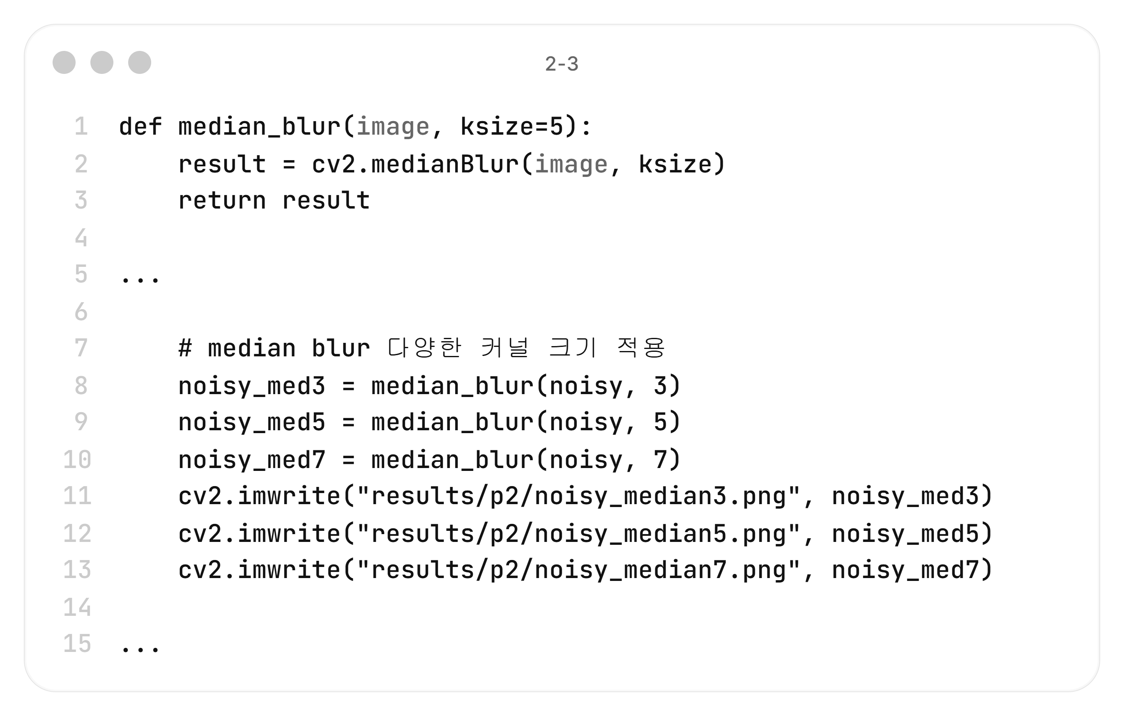
문제 2. Filters (30 pts)
페이지 수 8
2-3. 앞서 Salt and Pepper Noise가 추가된 이미지에 cv2.medianBlur 함수를 이용하여 Median Filter를 적용시켜 보세요. 그리고, 2-2의 Gaussian filter 결과와 비교/분석해보세요.
코드 설명
2-2에서 만든 노이즈 이미지에 cv2.medianBlur를 ksize 3, 5, 7로 적용함.
2-2의 Gaussian 필터 결과와 비교하기 위해 여러 커널 크기를 시도함.

Slide 9



문제 2. Filters (30 pts)
페이지 수 9
2-3. 앞서 Salt and Pepper Noise가 추가된 이미지에 cv2.medianBlur 함수를 이용하여 Median Filter를 적용시켜 보세요. 그리고, 2-2의 Gaussian filter 결과와 비교/분석해보세요.
결과 이미지 설명
형태 | 원본 | Gaussian | Noise Gaussian | Median Blur (kernel size 3) | Median Blur (kernel size 5) | Median Blur (kernel size 7)
이미지
결과 분석 | - | 노이즈가 줄었지만 이미지 전체가 흐려짐. | 노이즈 추가 후 Gaussian 필터를 적용하면 전체적으로 흐려지면서 노이즈가 줄어들지만, salt and pepper처럼 극단적인 값은 완전히 제거되지 않고 회색 점이 됨. | 노이즈가 일정 제거됨. Gaussian보다 salt and pepper 제거에 효과적이지만 커널이 작아서 아직 점 노이즈가 일부 남음. | 노이즈가 거의 제거되고 디테일도 적당히 유지됨. Gaussian 결과보다 선명하면서도 노이즈 제거가 확실함. 중앙값이 극단값을 무시하기 때문. | 노이즈는 완전히 사라지지만 이미지가 뭉개지기 시작. Gaussian과 비슷한 수준으로 흐려지지만 노이즈 제거는 median이 더 좋음.

Slide 10
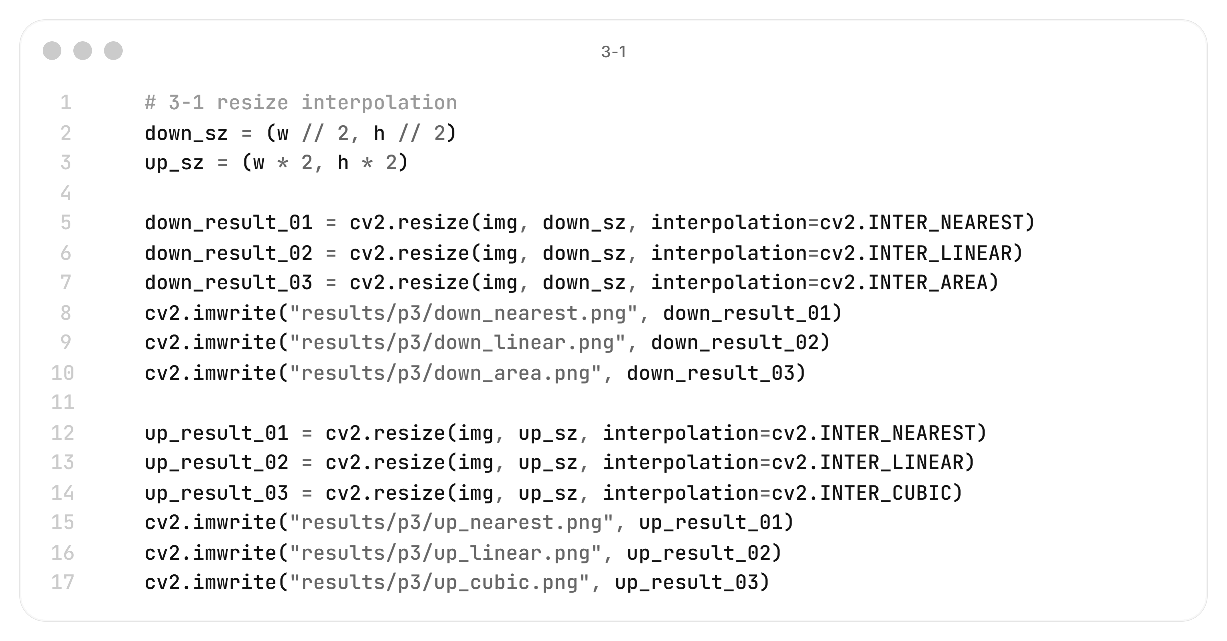
문제 3. Image Pyramids (30 pts)
페이지 수 10
3-1. ‘lenna.png’ 이미지에, OpenCV Library의 cv2.resize 함수를 이용하여 Up-sampling과 Down-sampling을 적용해보세요. 이 때, Interpolation의 여러 방식(Bilinear, Cubic 등)을 세가지 이상 적용시켜 보고 각 interpolation으로 생성된 결과들에 대해 분석해보세요.
원본 이미지(512×512)를 cv2.resize로 절반 크기(256×256)로 Down-sampling, 두 배 크기(1024×1024)로 Up-sampling 수행.
Down-sampling에는 INTER_NEAREST, INTER_LINEAR, INTER_AREA 세 가지 보간법 적용.
Up-sampling에는 INTER_NEAREST, INTER_LINEAR, INTER_CUBIC 세 가지 보간법 적용.

Slide 11
문제 3. Image Pyramids (30 pts)
페이지 수 11
3-1. ‘lenna.png’ 이미지에, OpenCV Library의 cv2.resize 함수를 이용하여 Up-sampling과 Down-sampling을 적용해보세요. 이 때, Interpolation의 여러 방식(Bilinear, Cubic 등)을 세가지 이상 적용시켜 보고 각 interpolation으로 생성된 결과들에 대해 분석해보세요.
구분 방식 해상도 파일 크기
Down NEAREST 256×256 142KB
Down LINEAR 256×256 133KB
Down AREA 256×256 133KB
Up NEAREST 1024×1024 1,414KB
Up LINEAR 1024×1024 1,551KB
Up CUBIC 1024×1024 1,687KB
Down-sampling: NEAREST는 가장 가까운 픽셀 값을 그대로 가져오므로 계단 현상(aliasing)이 발생하여 파일 크기가 가장 큼(고주파 성분 보존). LINEAR와 AREA는 주변 픽셀을 평균/가중합하여 부드러운 결과를 생성하므로 파일 크기가 더 작음.
Up-sampling: NEAREST는 픽셀을 단순 복제하여 블록 형태의 계단 현상이 뚜렷함. LINEAR(Bilinear)는 2×2 이웃 픽셀의 가중 평균으로 보간하여 더 부드러운 결과를 생성. CUBIC(Bicubic)은 4×4 이웃 픽셀을 사용하여 가장 부드럽고 선명한 결과를 생성하지만, 그만큼 디테일 정보가 많아 파일 크기가 가장 큼.
결론: 보간 방식이 정교할수록(NEAREST → LINEAR → CUBIC) 이미지 품질이 향상되지만, 원본에 없는 정보를 완벽히 복원할 수는 없음.

Slide 12
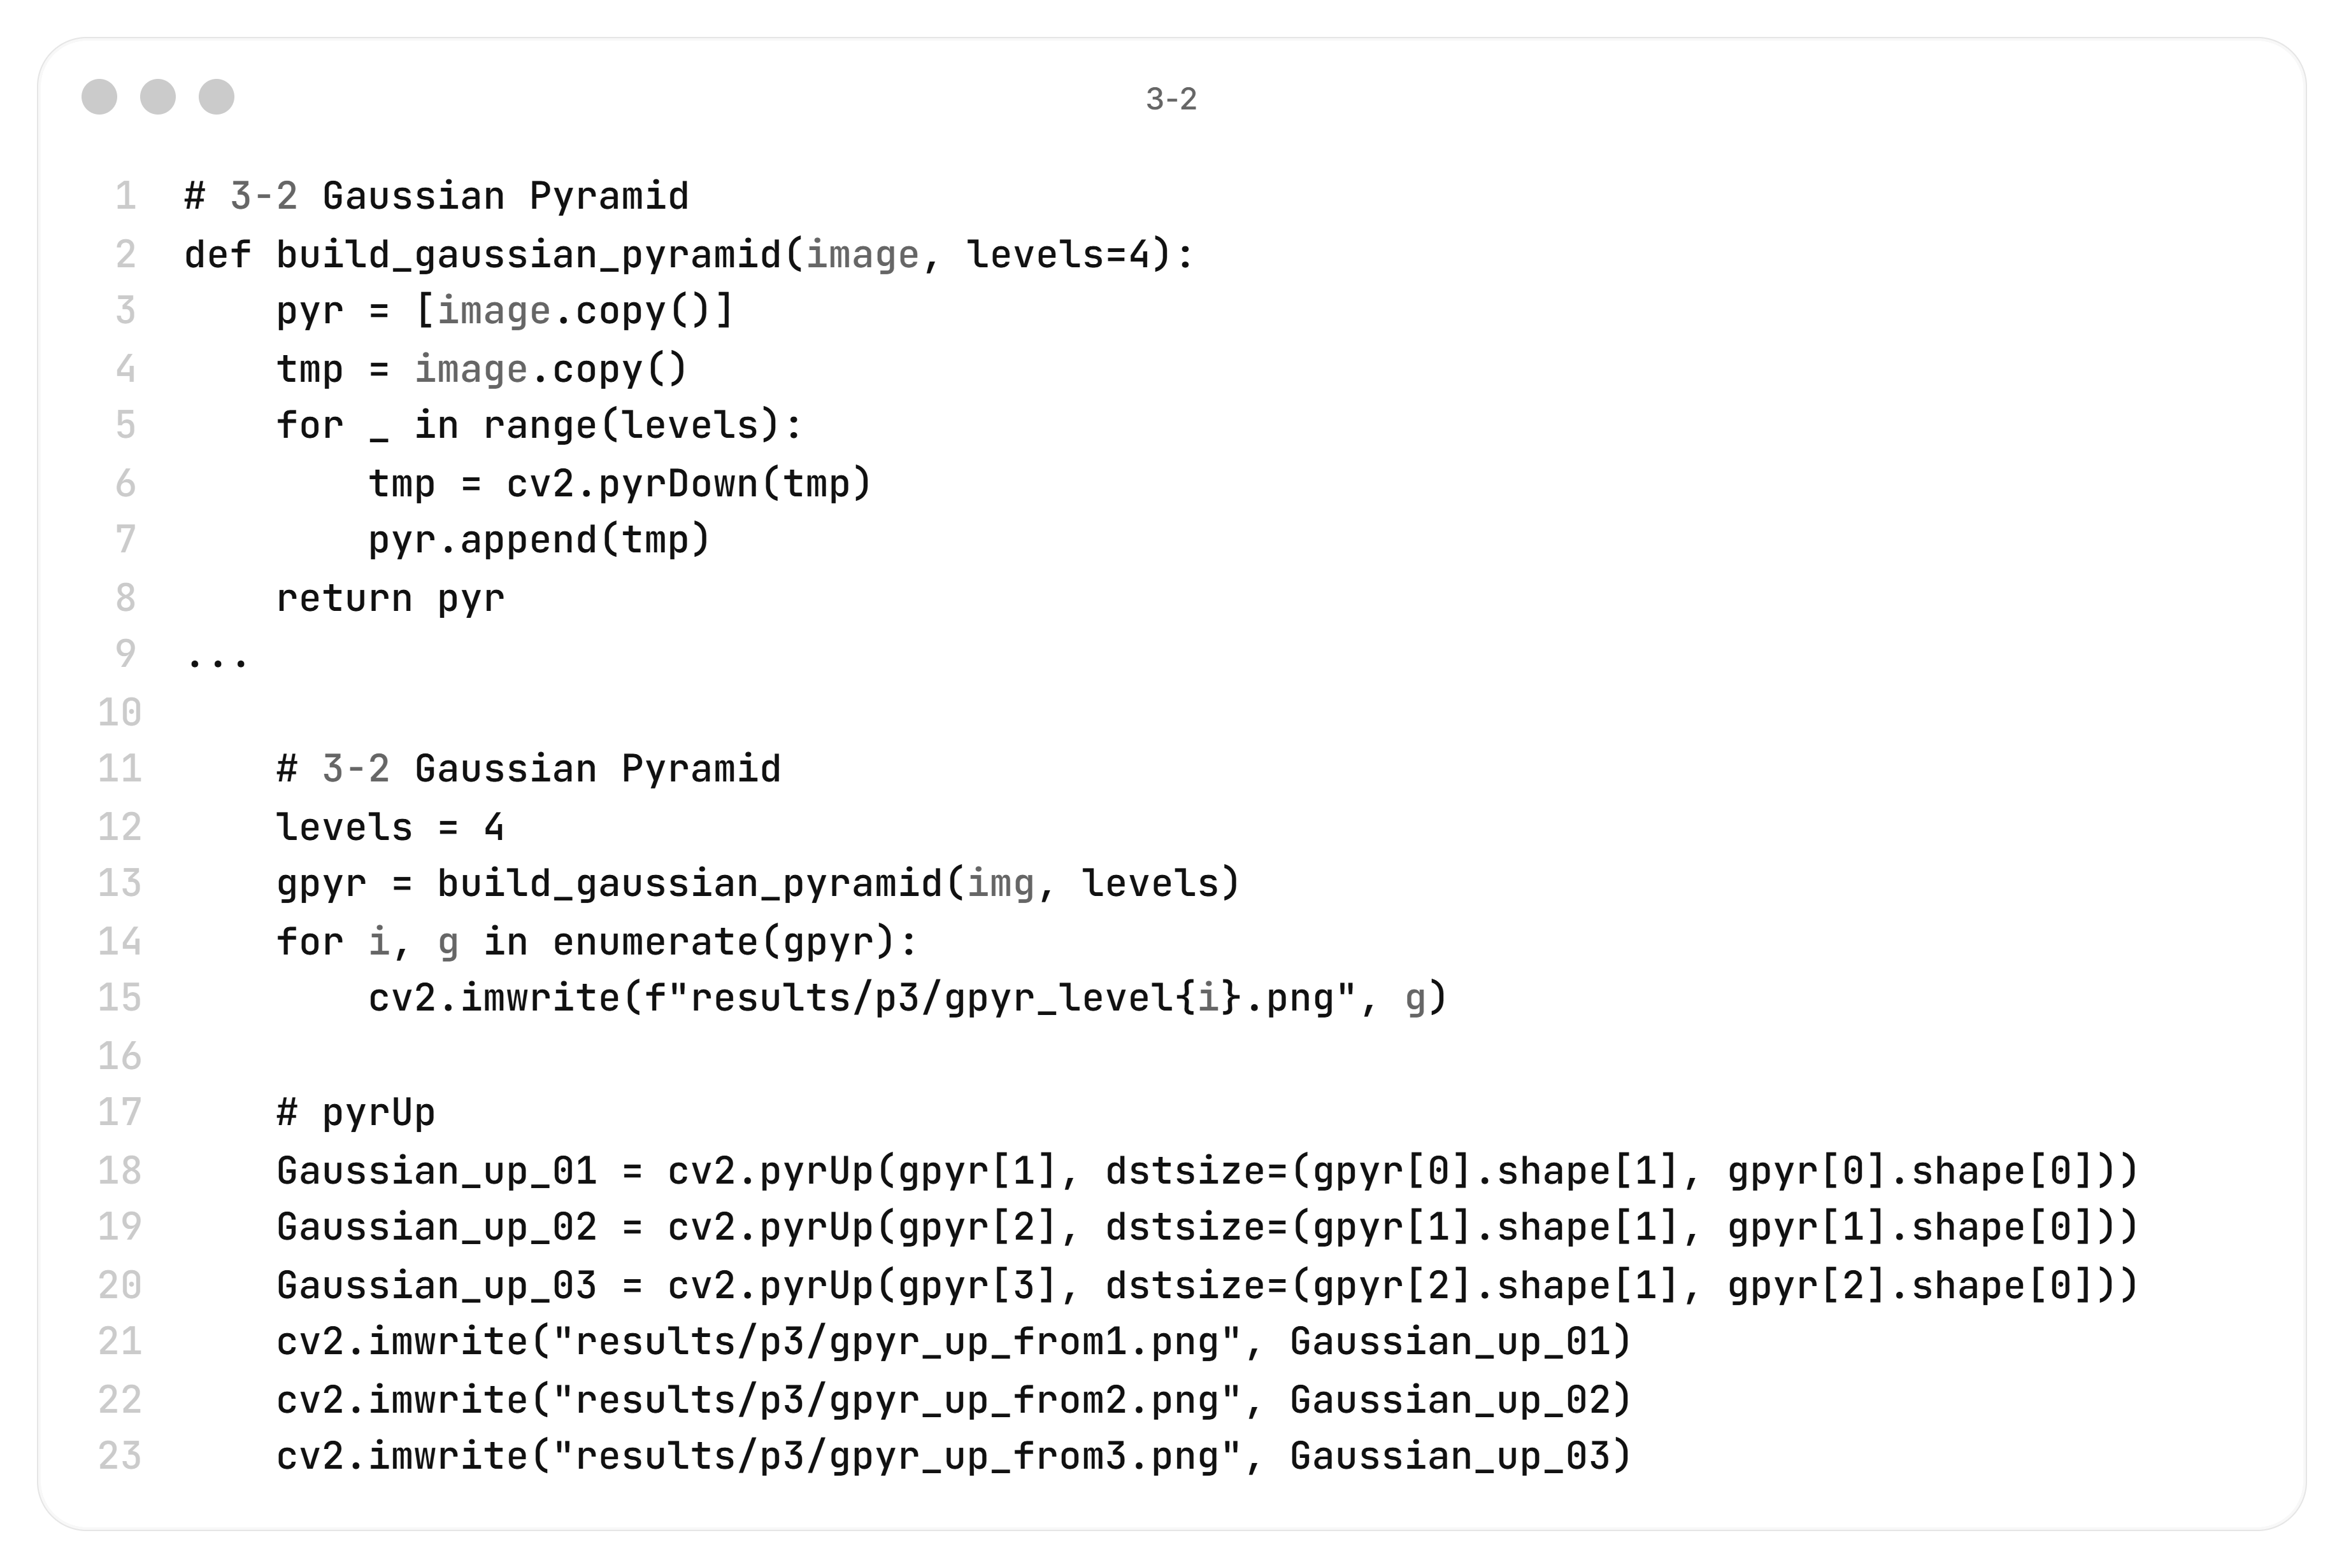
문제 3. Image Pyramids (30 pts)
페이지 수 12
3-2. ‘lenna.png’ 이미지에 OpenCV Library의 pyrUp과 pyrDown 함수를 이용하여 Gaussian Pyramid를 구성해보세요. 그리고 각 이미지들의 퀄리티와 크기를 분석해보세요.
build_gaussian_pyramid 함수에서 cv2.pyrDown을 반복 호출하여 4단계 Gaussian Pyramid 구성.
pyrDown은 Gaussian blur 적용 후 짝수 행/열을 제거하여 해상도를 절반으로 줄임.
각 레벨의 이미지를 저장하고, cv2.pyrUp으로 하위 레벨에서 상위 레벨 크기로 복원한 결과도 저장.

Slide 13
문제 3. Image Pyramids (30 pts)
페이지 수 13
3-2. ‘lenna.png’ 이미지에 OpenCV Library의 pyrUp과 pyrDown 함수를 이용하여 Gaussian Pyramid를 구성해보세요. 그리고 각 이미지들의 퀄리티와 크기를 분석해보세요.
레벨 해상도 파일 크기
Level 0 (원본) 512×512 521KB
Level 1 256×256 123KB
Level 2 128×128 34KB
Level 3 64×64 10KB
Level 4 32×32 3KB
레벨이 올라갈수록 해상도가 절반씩 줄어들며, 파일 크기도 급격히 감소.
pyrDown 과정에서 Gaussian blur가 적용되므로 고주파 성분(엣지, 디테일)이 점차 소실되어 이미지가 흐려짐.
pyrUp으로 복원한 이미지(gpyr_up_from1~3)는 원래 레벨의 이미지보다 흐릿함. pyrDown 과정에서 손실된 고주파 정보는 pyrUp만으로 복원할 수 없기 때문.
gpyr_up_from1(377KB) vs gpyr_level0(521KB): 같은 512×512이지만 복원 이미지가 더 작은 것은 디테일이 손실되어 픽셀 간 변화가 적기 때문.

Slide 14
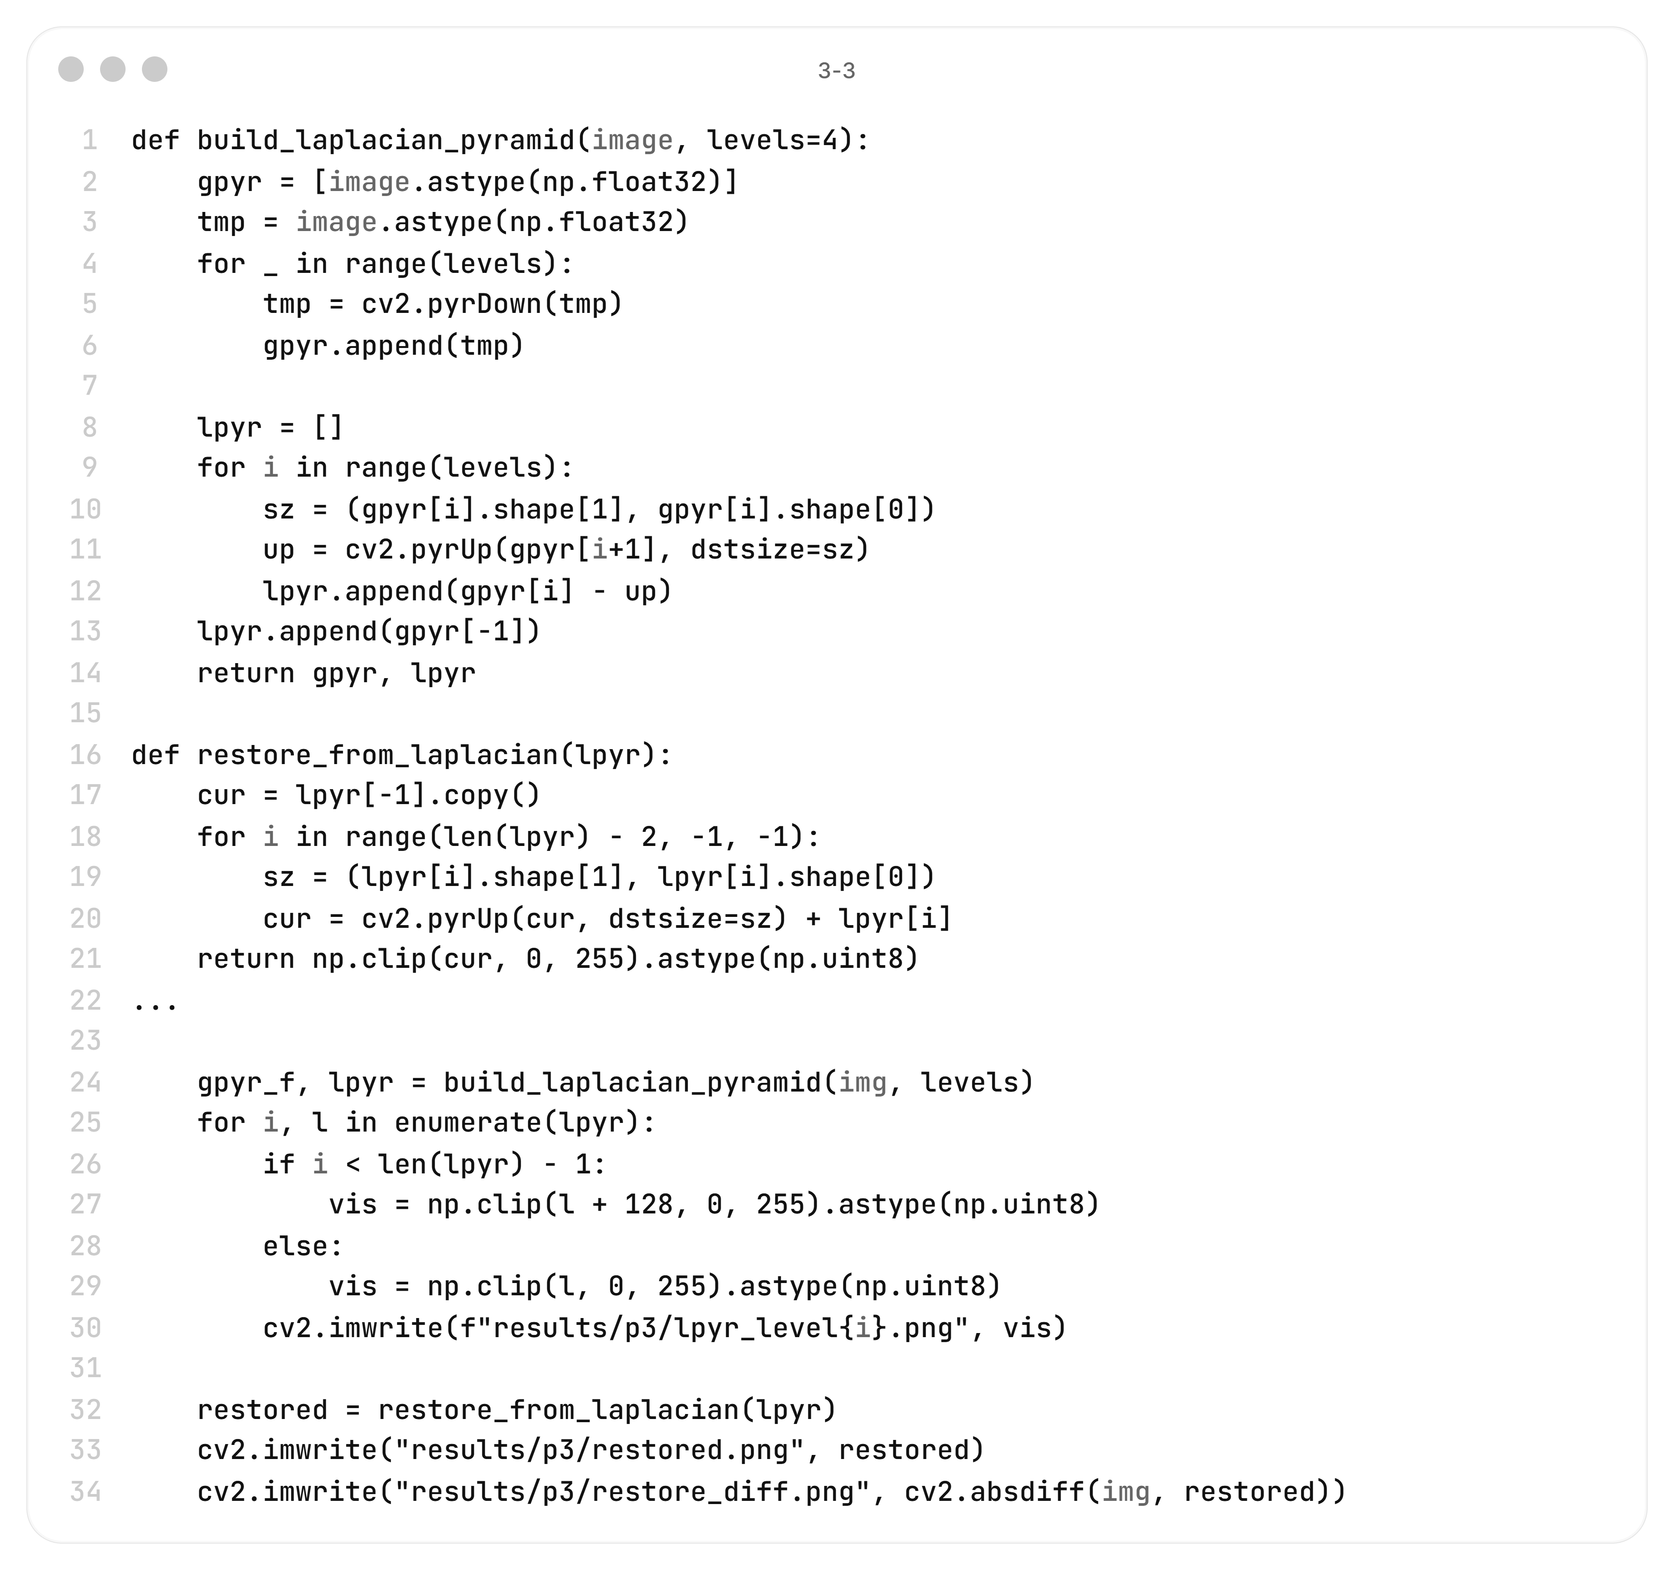
문제 3. Image Pyramids (30 pts)
페이지 수 14
3-3. ‘lenna.png’ 이미지에 Laplacian Pyramid를 적용하여 복원해보세요. 그리고, 원본, 가우시안 피라미드, 라플리시안 피라미드를 적용한 이미지들의 퀄리티와 크기를 분석해보세요.
build_laplacian_pyramid 함수에서 Gaussian Pyramid의 인접 레벨 간 차이(원본 - pyrUp(축소본))를 계산하여 Laplacian Pyramid 구성.
Laplacian 레벨은 각 해상도에서 손실된 고주파 디테일 정보를 담고 있음.
시각화 시 값이 음수일 수 있으므로 +128 오프셋을 적용하여 저장.
restore_from_laplacian 함수에서 가장 작은 레벨부터 pyrUp + Laplacian 합산을 반복하여 원본을 복원.

Slide 15
문제 3. Image Pyramids (30 pts)
페이지 수 15
3-3. ‘lenna.png’ 이미지에 Laplacian Pyramid를 적용하여 복원해보세요. 그리고, 원본, 가우시안 피라미드, 라플리시안 피라미드를 적용한 이미지들의 퀄리티와 크기를 분석해보세요.
레벨 해상도 파일 크기 설명
Laplacian 0 512×512 496KB 가장 세밀한 디테일 (엣지, 텍스처)
Laplacian 1 256×256 109KB 중간 스케일 디테일
Laplacian 2 128×128 31KB 큰 스케일 디테일
Laplacian 3 64×64 9KB 거친 디테일
Laplacian 4 32×32 3KB 최저해상도 Gaussian (잔차 아님)
Restored 512×512 521KB 복원 이미지
Restore Diff 512×512 2KB 원본과의 차이
Laplacian 레벨 0~3은 각 스케일에서의 고주파 성분(엣지, 디테일)을 담고 있어 시각적으로 엣지 맵처럼 보임.
마지막 레벨(Level 4)은 Gaussian Pyramid의 최하위 레벨 그 자체로, 이미지의 저주파(대략적 구조) 정보를 담음.
복원 이미지(restored.png)는 원본과 파일 크기가 동일(521KB)하며, restore_diff.png가 2KB로 거의 비어 있음 → MSE ≈ 0으로 사실상 무손실 복원.
이는 Laplacian Pyramid가 원본의 모든 주파수 정보를 분해하여 보존하기 때문. Gaussian Pyramid만으로는 pyrUp 시 고주파 손실이 발생하지만, Laplacian Pyramid는 그 손실분을 별도로 저장하므로 완벽한 복원이 가능.

Slide 16
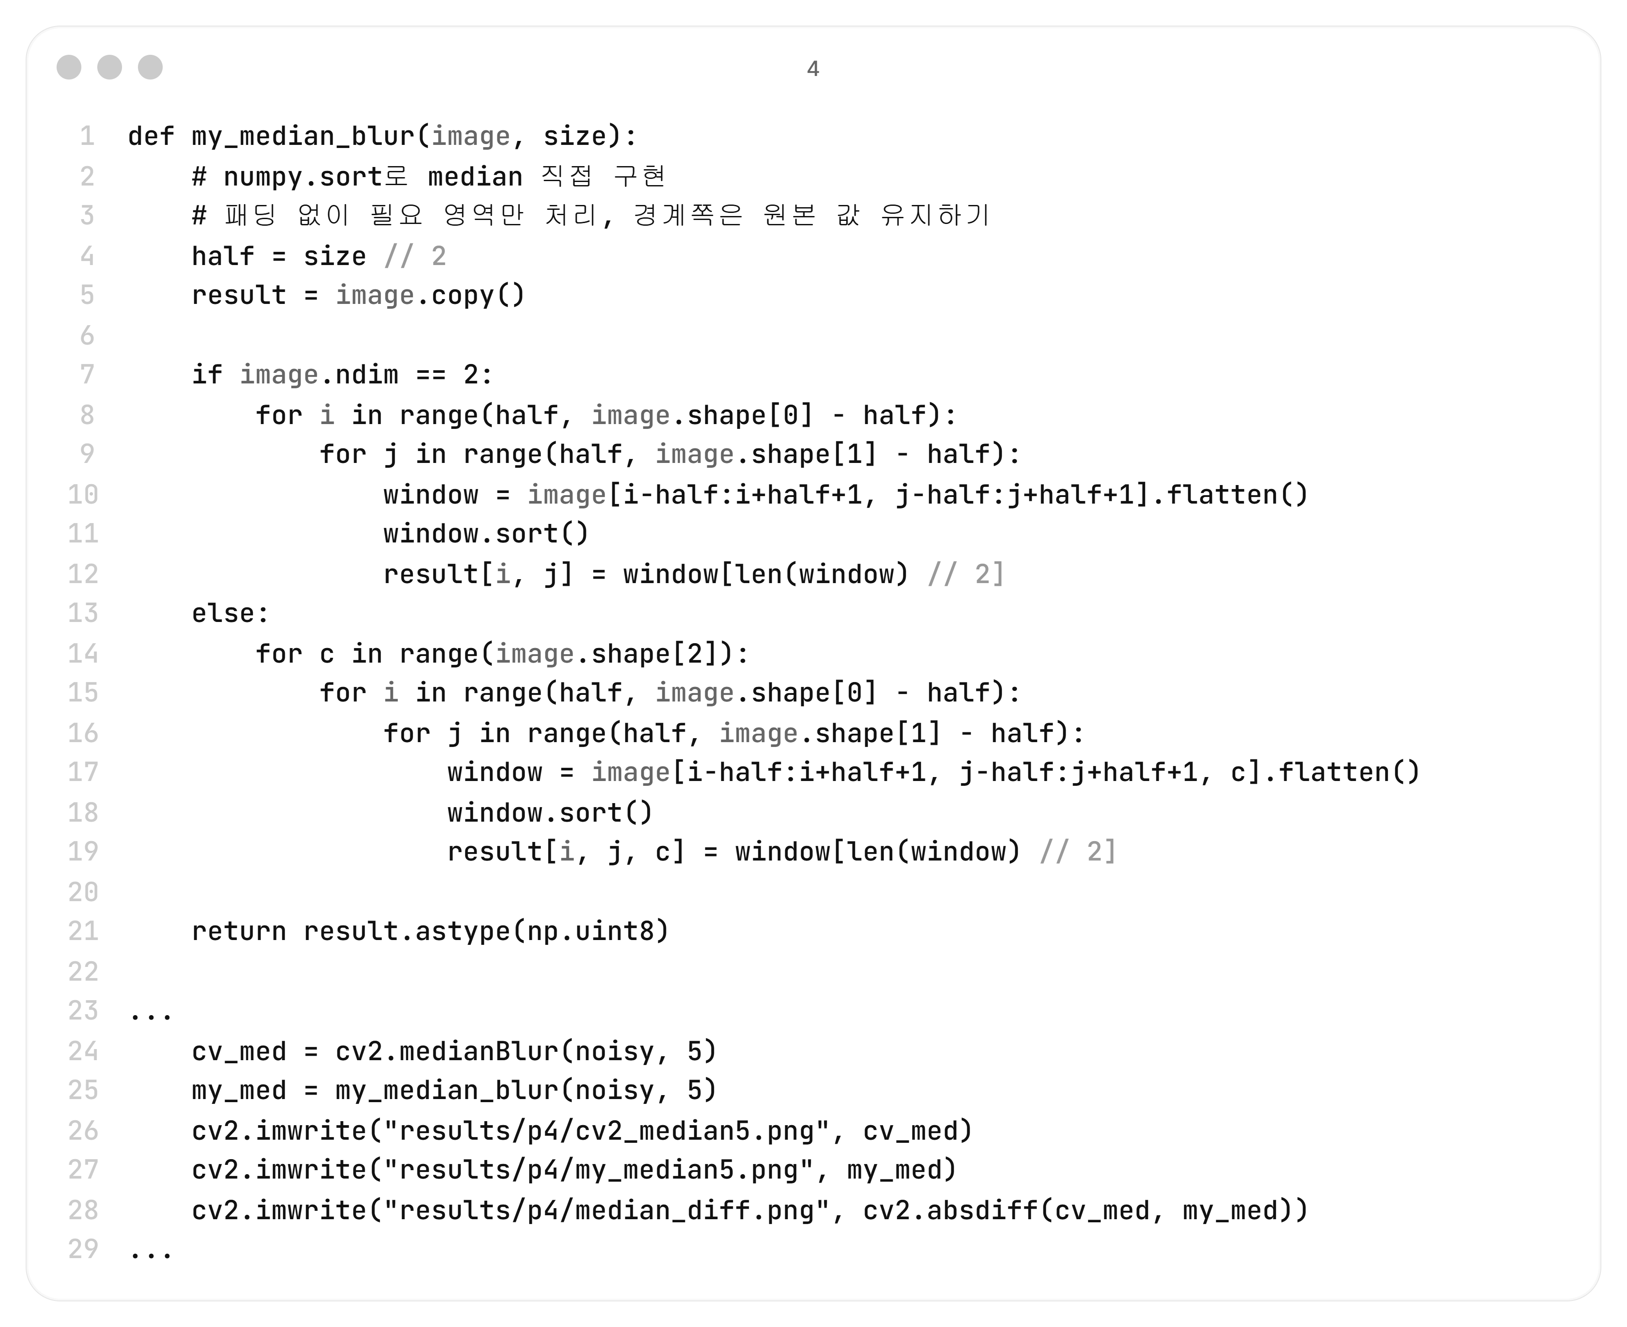
문제 4. Median Blur 직접 구현 (20 pts)
페이지 수 16
4-1. 앞서 적용해보았던 Median Blur를 Numpy 라이브러리를 활용하여 직접 구현해보세요. 이 때, np.sort와 같은 모든 라이브러리 사용이 가능합니다. 단, cv2.medianBlur는 사용하지 않고 구현한 후, 결과를 검증하기 위하여 cv2.medianBlur 결과와 직접 구현한 결과를 분석해보세요.
코드 설명
Cv2.medianBlur의 공식 문서(OpenCV: Image Filtering)를 참고하여 커널 내 픽셀을 정렬한 뒤 중앙값을 취하는 방식으로 직접 구현함.
4번째 줄 : half = size // 2 # 커널의 반지름을 구함. → size=5면 half=2이고, 현재 픽셀 기준 상하좌우 2칸씩이 윈도우 범위가 됨.
5번째 줄 : result = image.copy() # 결과 배열을 원본 복사로 초기화. → 경계 픽셀은 윈도우가 이미지 밖으로 나가서 처리할 수 없으므로, 원본 값을 그대로 유지하기 위함.
8번째 줄 : for i in range(half, image.shape[0] - half) # 경계 제외 영역만 iteration.
→ 위아래 half만큼은 생략. 템플릿 코드에서 패딩은 고려하지 않아도 된다고 했기 때문에 이렇게 처리함.
10, 17번째 줄 : window = image[i-half:i+half+1, j-half:j+half+1, c].flatten() → 현재 픽셀 중심으로 size*size 영역을 잘라서 1차원 배열로 펼침.
11, 18번째 줄 : window.sort()
→ numpy 배열 정렬. 오름차순으로 정렬됨.
12, 19번째 줄 result[i, j, c] = window[len(window) // 2]
→ 정렬된 배열의 가운데 값을 결과 픽셀에 넣음. size=5 일 경우, 25개 중 12번째 인덱스가 중앙값.
*컬러 이미지(ndim == 3)일 때는 B, G, R 채널을 각각 독립적으로 처리함. 채널 간 상관관계는 고려하지 않음.
*grayscale(ndim == 2)일 때는 채널 루프 없이 동일한 로직을 2D로 처리.

Slide 17

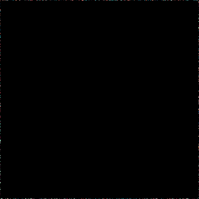
문제 4. Median Blur 직접 구현 (20 pts)
페이지 수 17
4-1. 앞서 적용해보았던 Median Blur를 Numpy 라이브러리를 활용하여 직접 구현해보세요. 이 때, np.sort와 같은 모든 라이브러리 사용이 가능합니다. 단, cv2.medianBlur는 사용하지 않고 구현한 후, 결과를 검증하기 위하여 cv2.medianBlur 결과와 직접 구현한 결과를 분석해보세요.
결과 이미지 설명
형태 | Cv2.medianBlur (kernel size 5) | my_median_blur (kernel size 5) | 차이
이미지
결과 분석 | OpenCV 내장 함수. ksize=5로 노이즈 이미지에 적용. | numpy.sort로 직접 구현. 각 픽셀에서 5x5 윈도우를 잘라 정렬 후 중앙값을 취함. 경계는 패딩 없이 원본 값 유지. | 두 이미지의 absdiff 결과가 검정으로 나옴. 경계의 padding은 고려하지 않은 상태

Slide 18
감사합니다.

